Slide 1
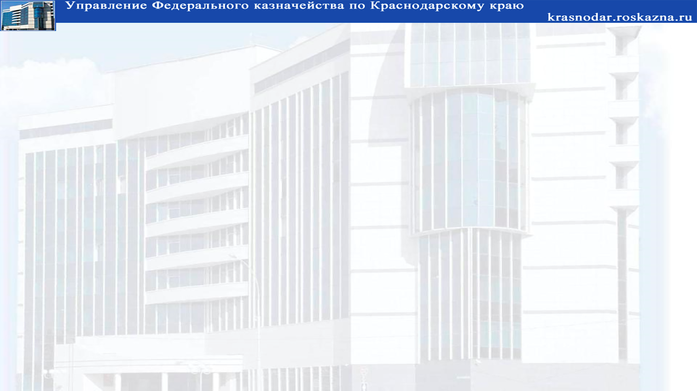
Организация самоконтроля и контроля
по уровню подчиненности
в Управлении Федерального казначейства по Краснодарскому краю
Начальник отдела
внутреннего контроля и аудита
Управления Федерального казначейства по Краснодарскому краю
Тиликина М.Е.

Slide 2
Организация внутреннего контроля в органах Федерального казначейства в соответствии со Стандартом внутреннего контроля, включает выполнение следующих этапов:
планирование внутреннего контроля
осуществление внутреннего контроля
оформление результатов внутреннего контроля
рассмотрение результатов внутреннего контроля
составление и представление отчетности
СТАНДАРТ ВНУТРЕННЕГО КОНТРОЛЯ

Slide 3


Планирование внутреннего контроля, осуществляемого субъектами внутреннего контроля
Формирование Перечня операций, действий необходимых для выполнения функций и осуществления полномочий в установленной сфере деятельности
Оценка процедур контроля
НПА РФ, МФ, ФК
Перечень основных
нарушений
Классификатор
внутренних (операционных)
казначейских рисков
Результаты проверок
контрольно-надзорных
органов
Жалобы и обращения
граждан и организаций
Иная информация
Эффективный контроль
Неэффективный контроль
До начала очередного года
Анализ предметов внутреннего контроля
Источники
Выявление недостающих процедур контроля
Формирование Карты внутреннего контроля структурного подразделения

Slide 4

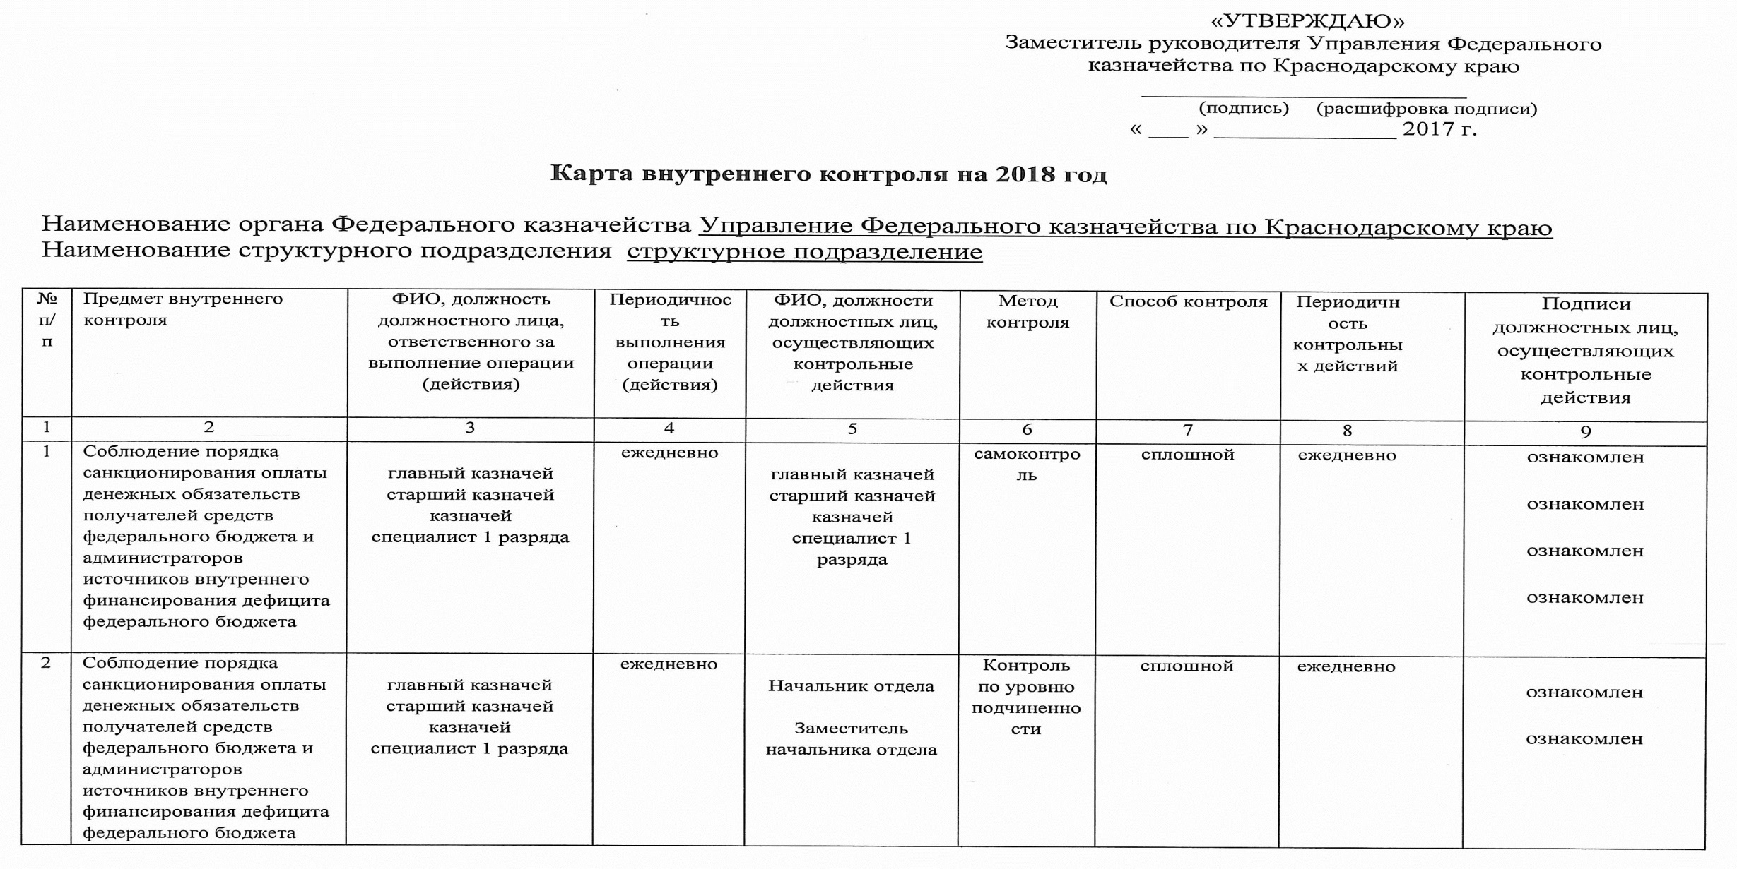
Карта внутреннего контроля

Slide 5



Осуществление внутреннего контроля функциональными отделами и территориальными отделами Управления
Самоконтроль
сплошным способом должностным лицом каждого подразделения путем проведения проверки каждой выполняемой им операции на соответствие НПА РФ, внутренним стандартам и должностным регламентам, а также путем оценки причин и обстоятельств (факторов), негативно влияющих на совершение операции
Контроль по уровню подчиненности
сплошным способом начальником структурного подразделения Управления путем подтверждения (согласования) операций, действий необходимых для выполнения функций и осуществления полномочий в установленной сфере деятельности, осуществляемых подчиненными должностными лицами
Подтверждением факта осуществления внутреннего контроля методами «Самоконтроль», «Контроль по уровню подчиненности» является наличие на документе собственноручной (либо электронной) подписи, отметки (изменение статуса в ППО) лица, осуществившего внутренний контроль

Slide 6

Самоконтроль
Визуальный контроль:
- проверка оформления документов на соответствие действующему законодательству и технологическому регламенту
- возможность оперативно и самостоятельно отслеживать изменения технологических процессов и скорректировать процесс обработки информации
- контроль своевременности и полноты обработки документов, подлежащих исполнению текущим операционным днем
Ежедневная периодичность проведения
Автоматизированный контроль:
– проверка структуры документа
– контроль соответствия со справочной информацией

Slide 7
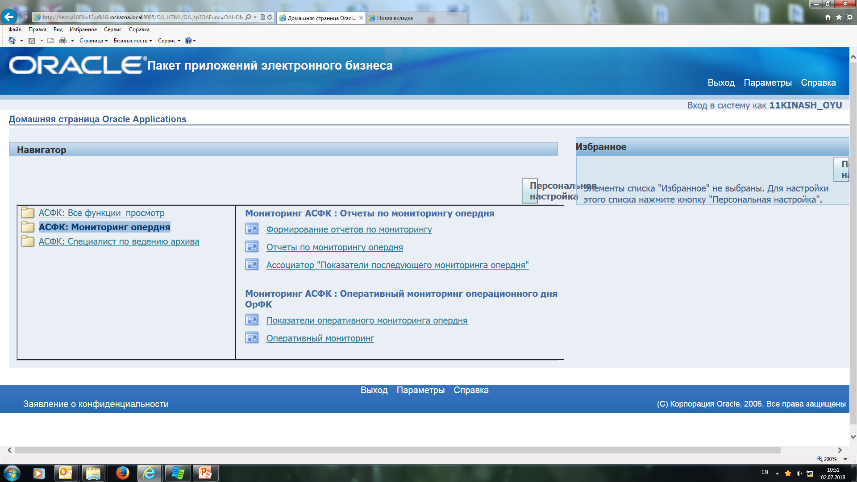
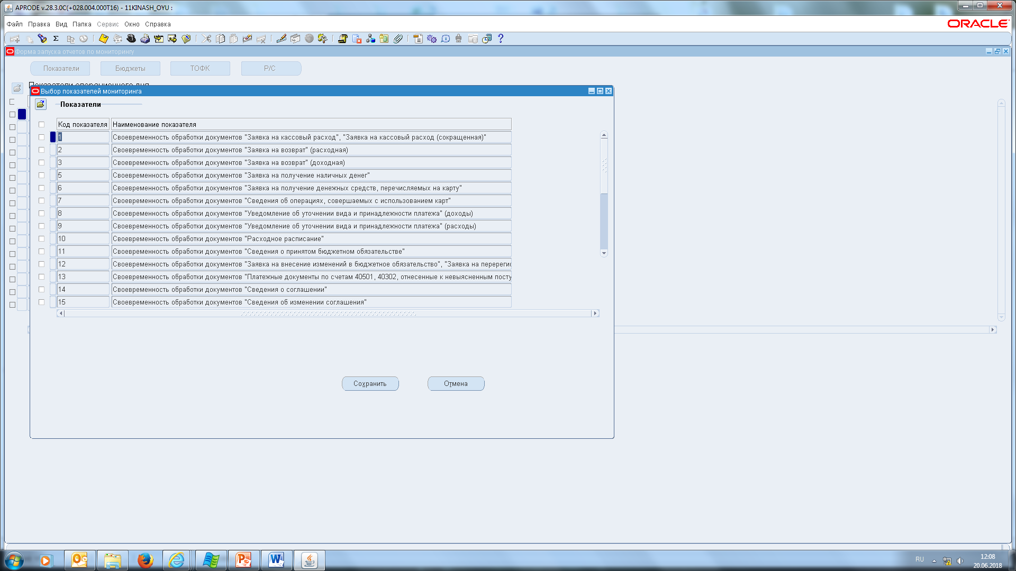
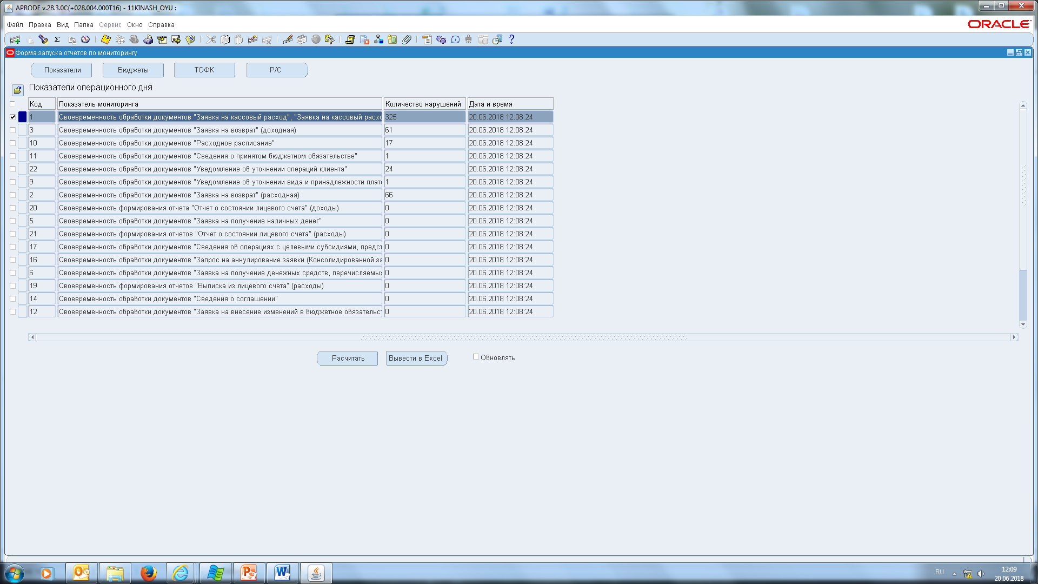
«Контроль по уровню подчиненности» на примере
Формирования оперативного мониторинга операционного дня в структурном подразделении
Выбор показателя мониторинга
Формирование оперативного мониторинга в ППО АС ФК
Выведение в Excel

Slide 8
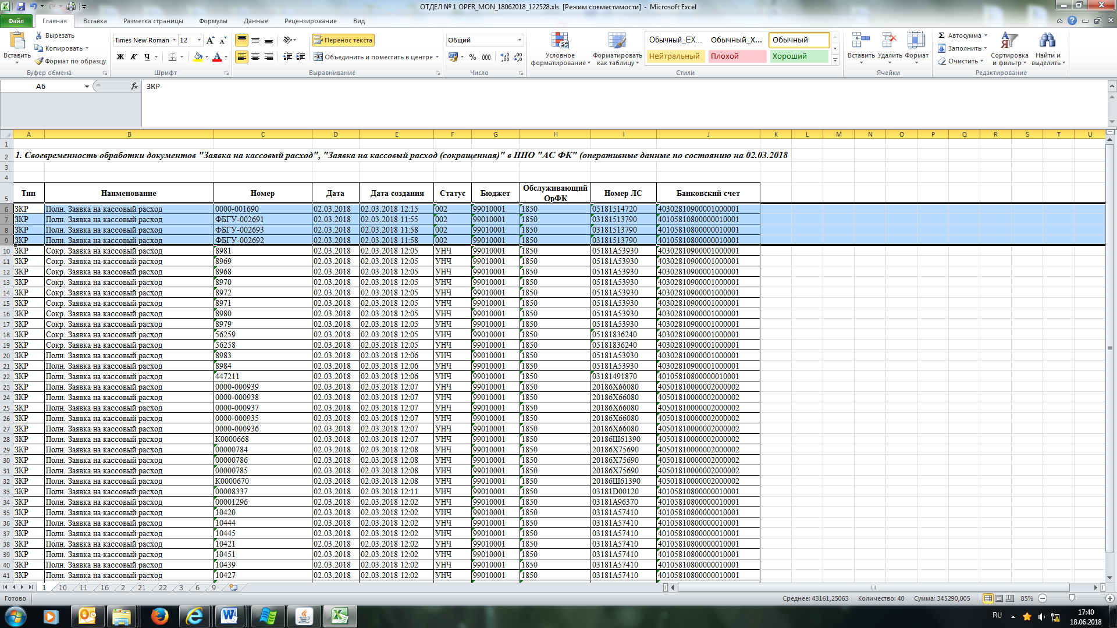

«Контроль по уровню подчиненности» на примере
Формирования оперативного мониторинга операционного дня в структурном подразделении
Рассмотрение ЗКР в части своевременности обработки
Выявление ЗКР в статусе 002 (документ не прошел этап – «Самоконтроль»)

Slide 9

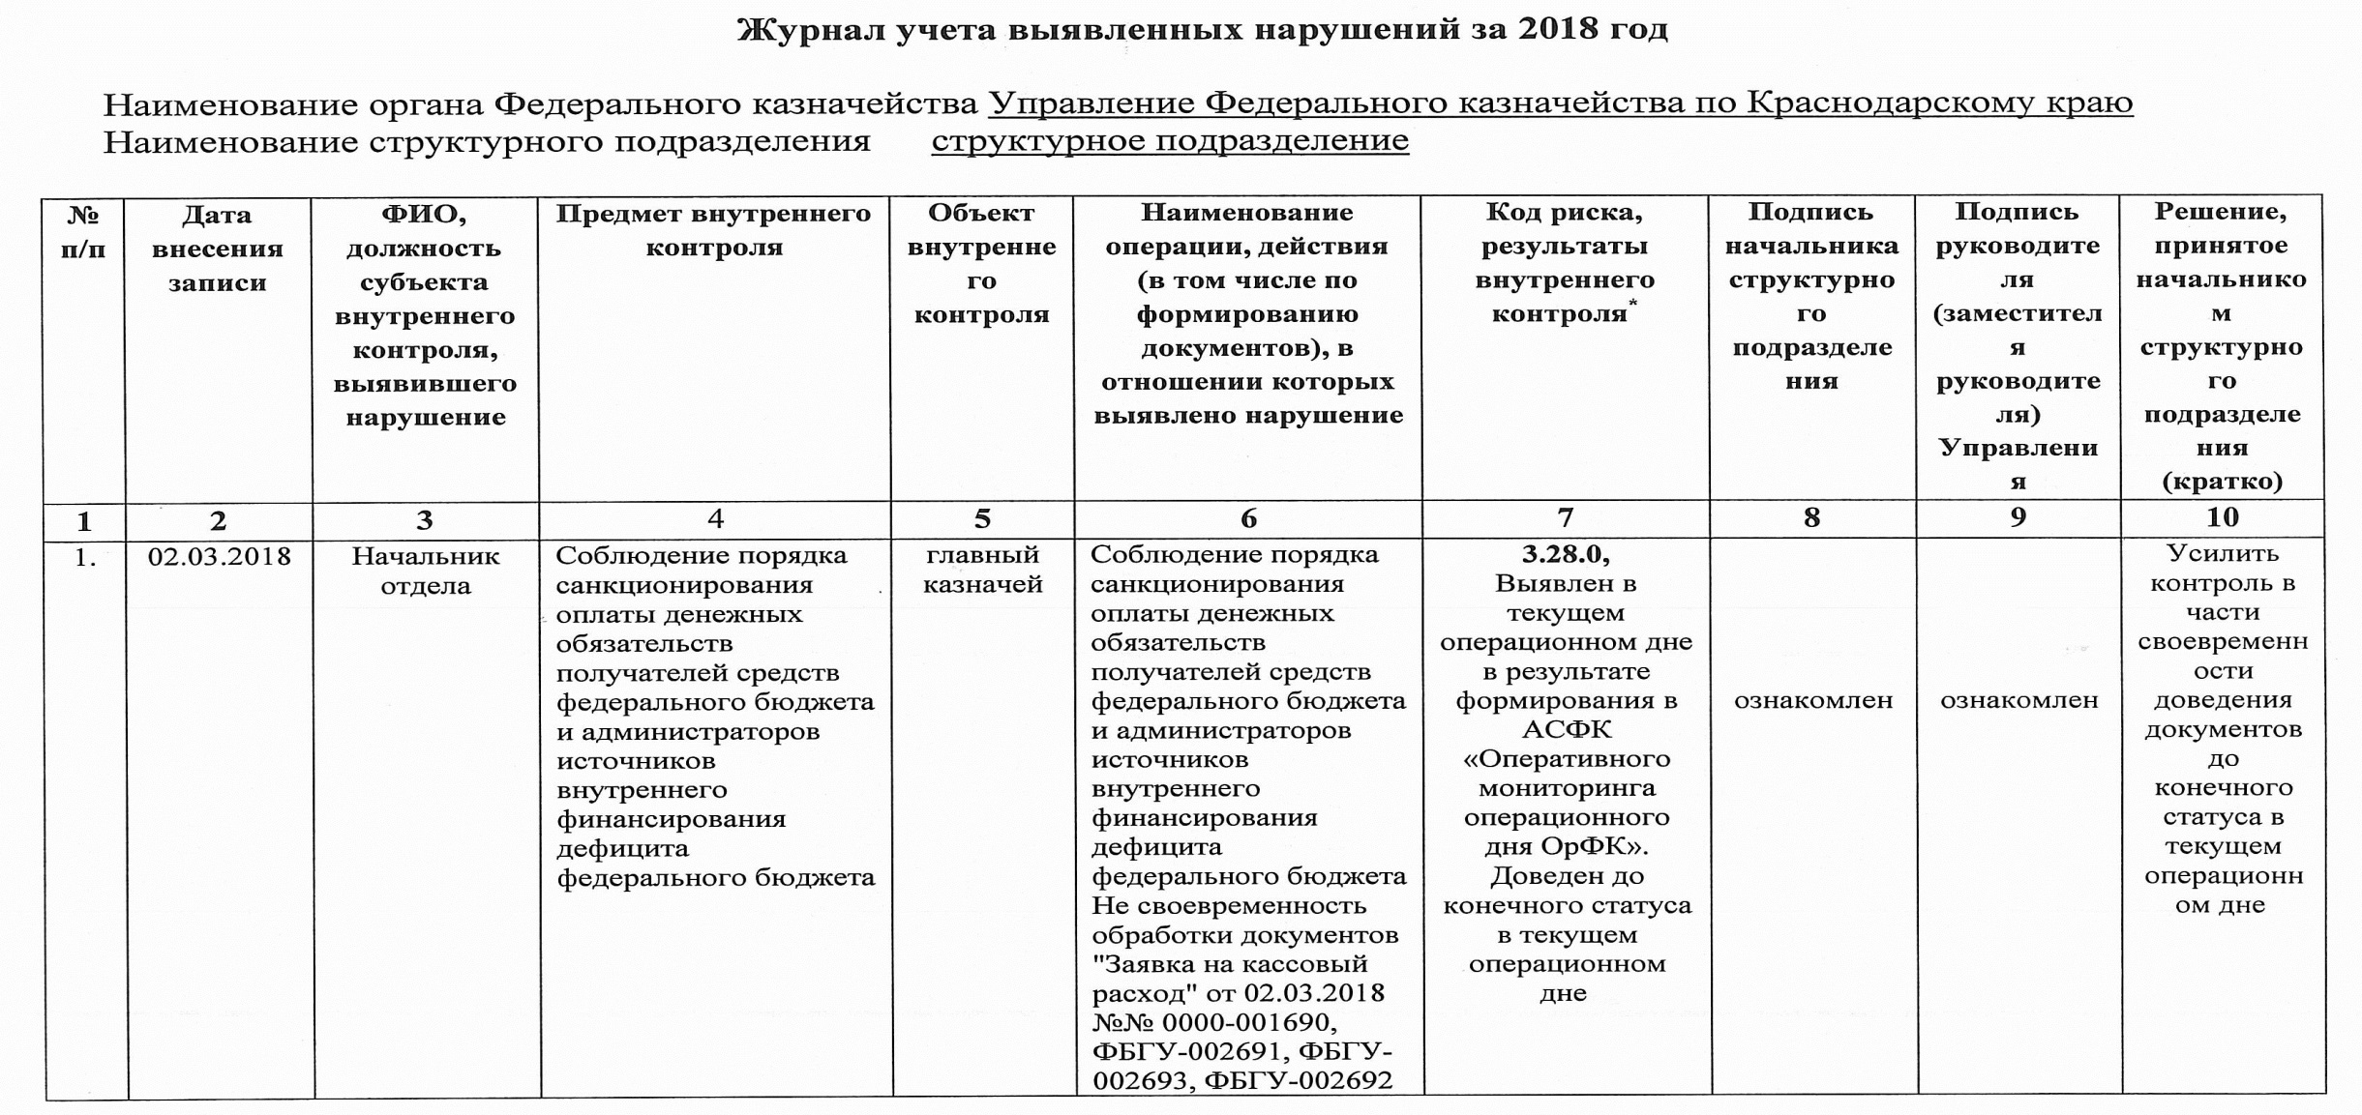
Оформление результатов внутреннего контроля методами «Самоконтроль» и «Контроль по уровню подчиненности»
Запись в Журнал учета выявленных нарушений

Slide 10
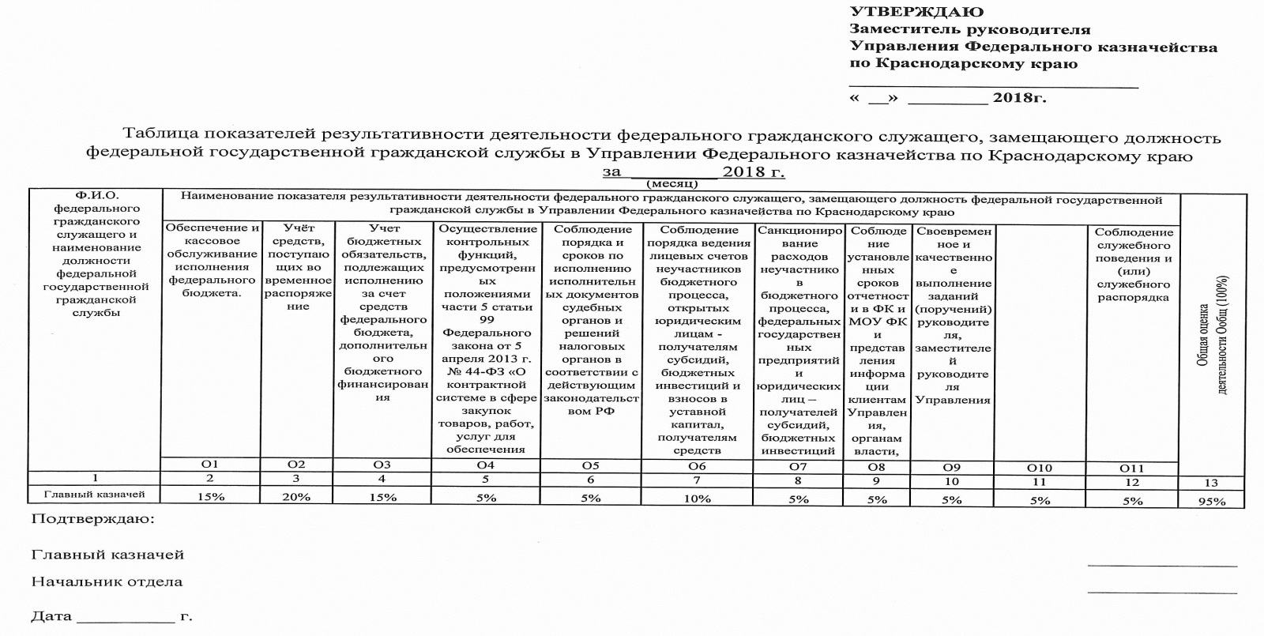

АНАЛИЗ РЕЗУЛЬТАТОВ ВНУТРЕННЕГО КОНТРОЛЯ
ПРИНЯТЫЕ МЕРЫ:
- пересмотр распределения обязанностей
- усиление контроля и самоконтроля
- снижение результативности деятельности
ПРИЧИНА
нарушение

Slide 11


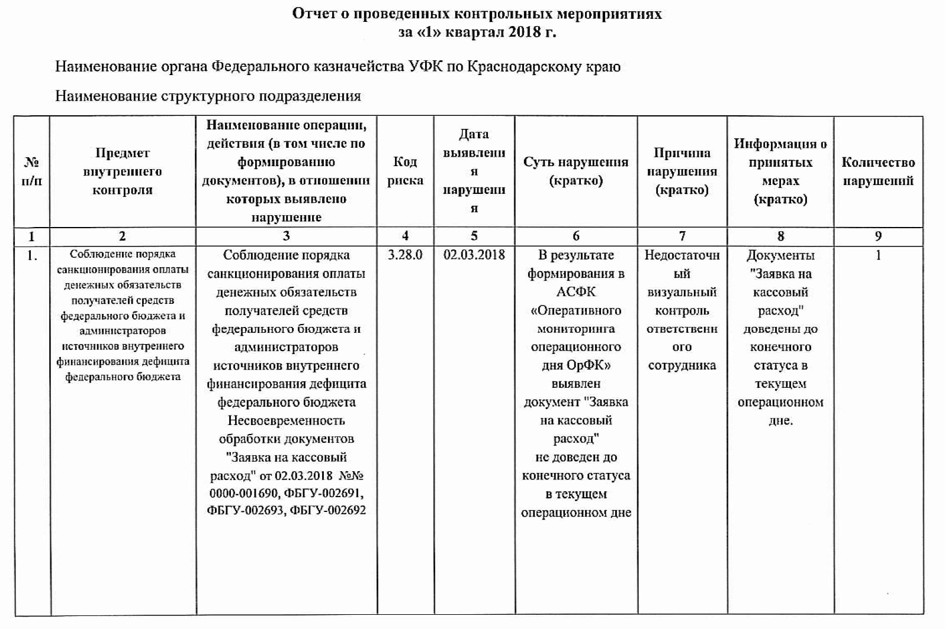


Отчет о проведенных контрольных мероприятий

Slide 12
Мониторинг внутреннего контроля ОВКиА
Подготовка Аналитической справки руководителю
Оценка эффективности «Самоконтроля» и «Контроля по уровню подчиненности»
Журнал, Отчет
Разовые
(единичные)
нарушения
- устранение выявленных нарушений
- актуализация карты внутреннего контроля
- дополнительное изучение НПА
- результативность
Системные
Нарушения нескольких подразделений с одинаковыми рисками
- актуализация карты внутреннего контроля
- кадровые изменения
- результативность
- внеплановые проверки соответствующего направления со стороны ОВКиА
- внеплановые проверки
соответствующего направления со стороны ОВКиА
- предложения по внесению изменений в НПА, технологические регламенты

Slide 13
Преимущества
Возможность использования результатов внутреннего контроля и принятых по ним решений, в качестве превентивной меры, для совершенствования функциональной деятельности
Оперативное представление информации о наличии нарушения руководителю
Значимость определения и оценка рисков, передача необходимой и достоверной информации для принятия управленческих решений
Выбор методов реагирования на риски, подготовка предложений и принятие решений по комплексу мероприятий, нейтрализующих риски, определение ответственных лиц
Возможность оценки эффективного функционирования системы внутреннего контроля во времени

Slide 14
Спасибо за внимание!

